Slide 1
Департамент природопользования
и охраны окружающей среды г. Москвы
Дирекция
природных территорий
САО, СВАО и Сокольники
Доклад о деятельности Дирекции природных территорий САО, СВАО и Сокольники ГПБУ «Мосприрода» в районе Бабушкинский за 2019 год
Москва, 2020

Slide 2
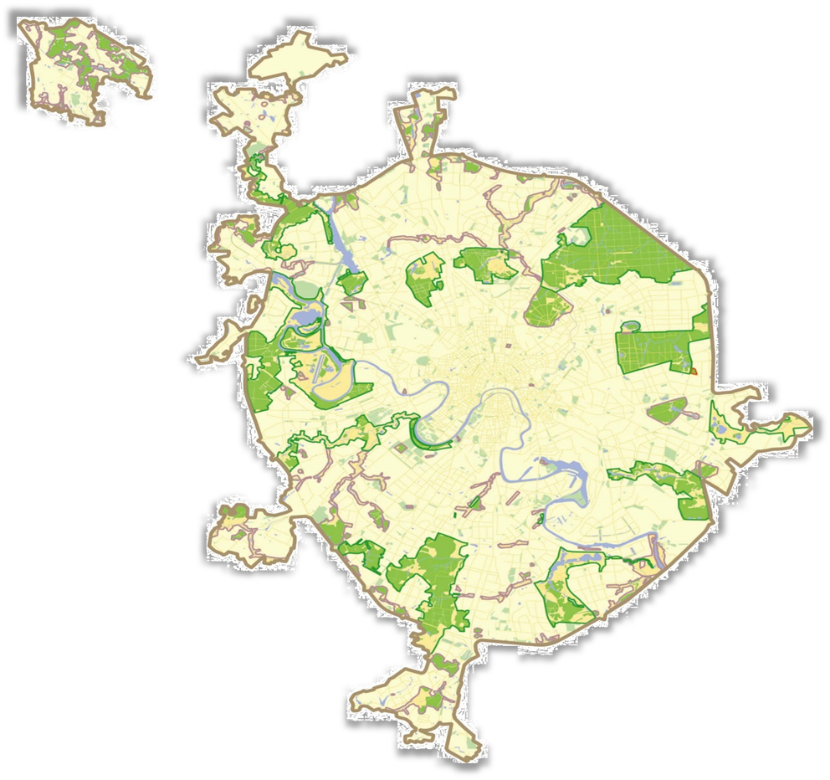
Государственное природоохранное
бюджетное учреждение
города Москвы «Московское
городское управление природными
территориями» (ГПБУ «Мосприрода»)
является подведомственным Департаменту природопользования и охраны окружающей среды города Москвы учреждением, осуществляющим охрану, содержание и использование ООПТ регионального значения.*
* Постановление Правительства Москвы
от 18 августа 2009 года № 782 – ПП

Slide 3
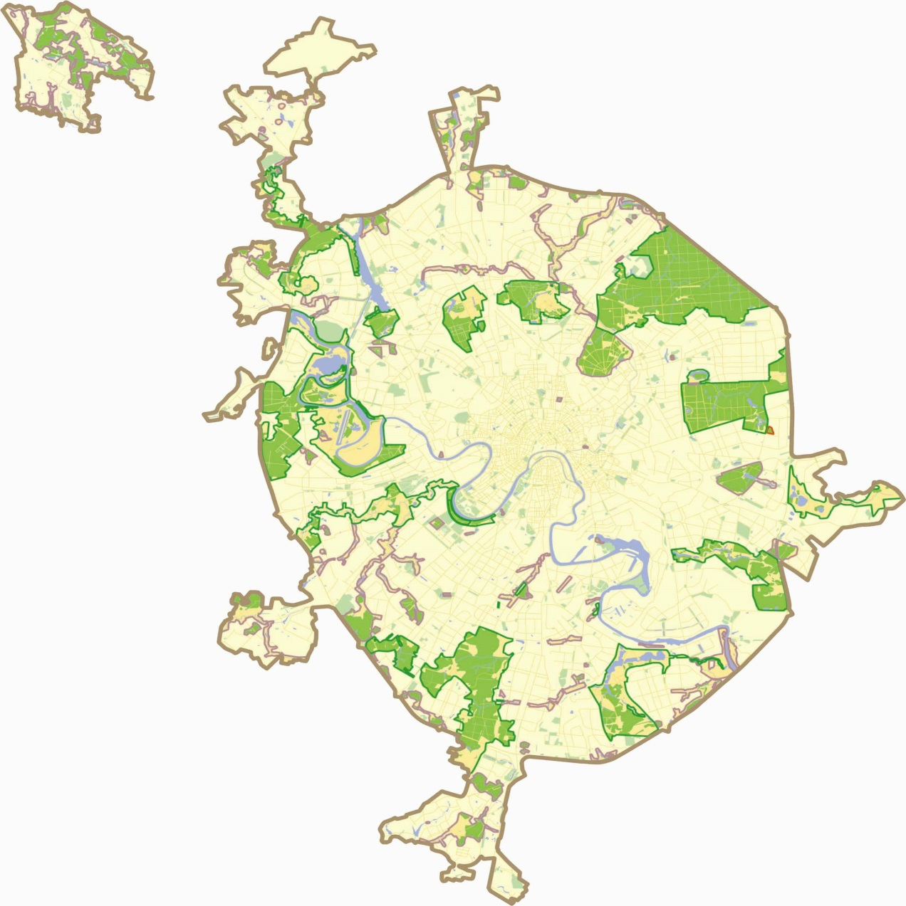
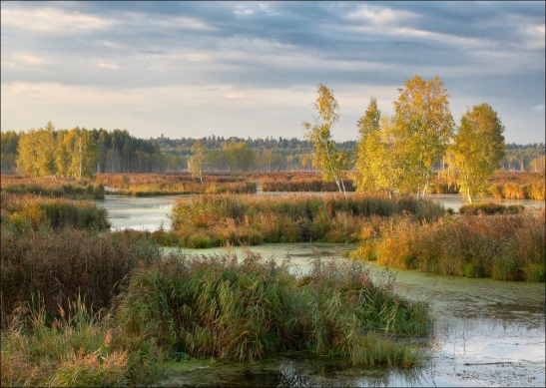
Основные задачи
ГПБУ «Мосприрода»:
контроль за соблюдением природоохранного законодательства;
организация и контроль за текущим содержанием объектов природных комплексов;
проведение мониторинговых исследований на природных территориях города Москвы;
осуществление эколого-просветительской деятельности;
проведение мероприятий по восстановлению биологического разнообразия;
перспективное развитие территорий, в том числе рекреация и благоустройство.

Slide 4
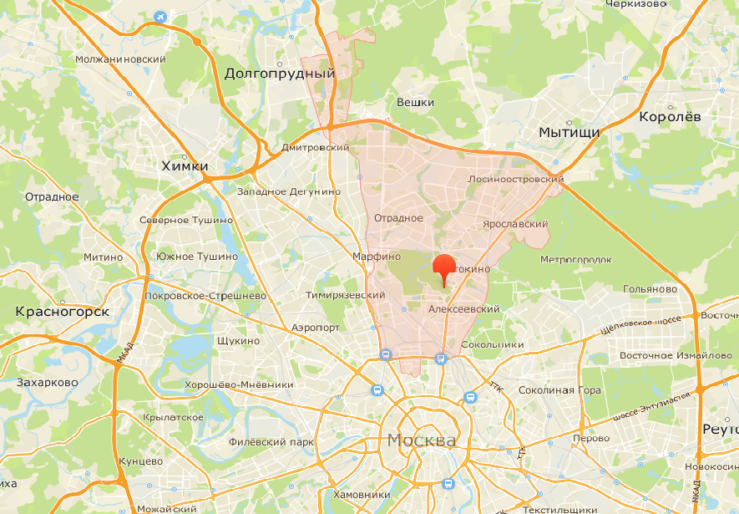
В границах Северо-Восточного административного округа города Москвы осуществляет свою деятельность территориальное структурное подразделение ГПБУ «Мосприрода» – Дирекция природных территорий САО, СВАО и Сокольники.

Slide 5
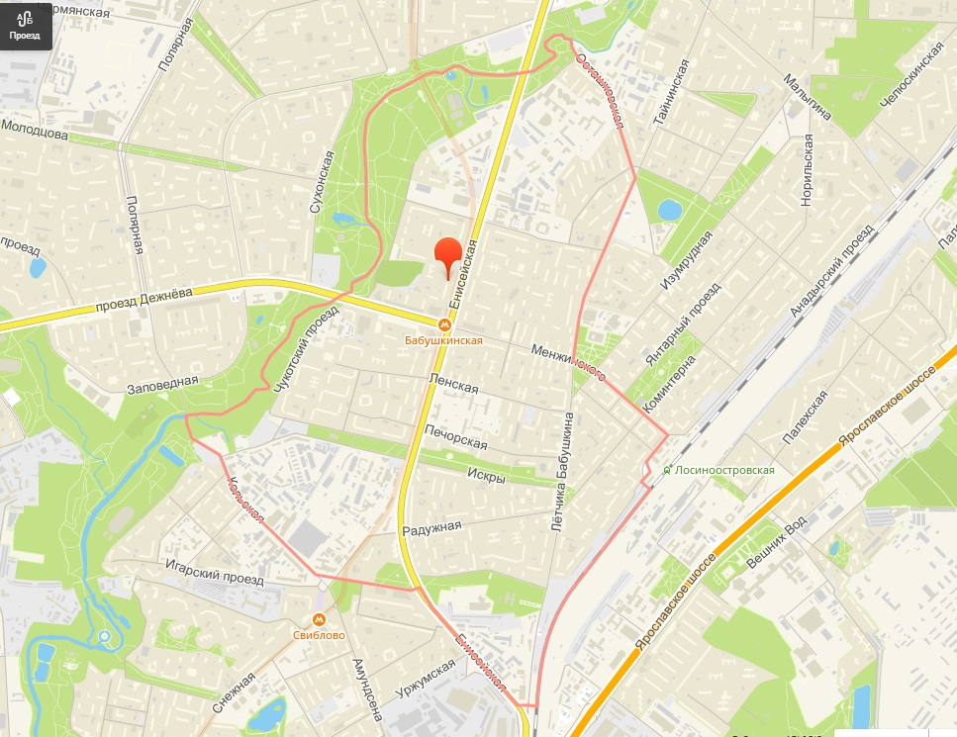
На территории района Бабушкинский расположена
Часть ООПТ ПИП «Останкино» (на площади 54,15 га)

Slide 6
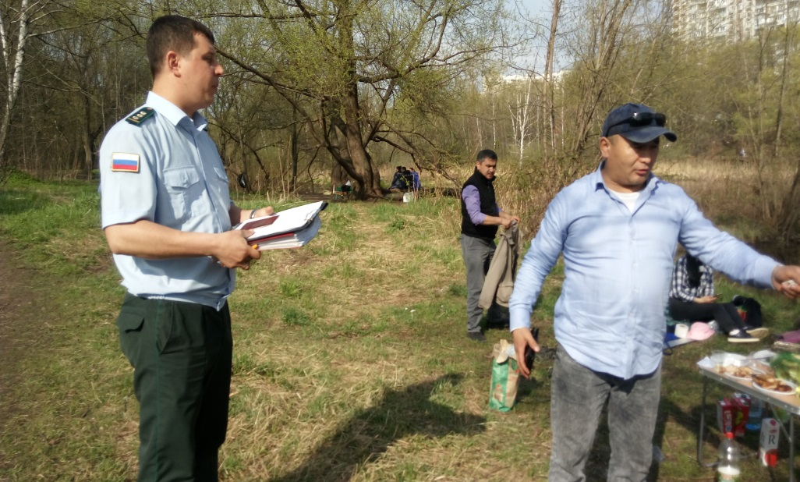
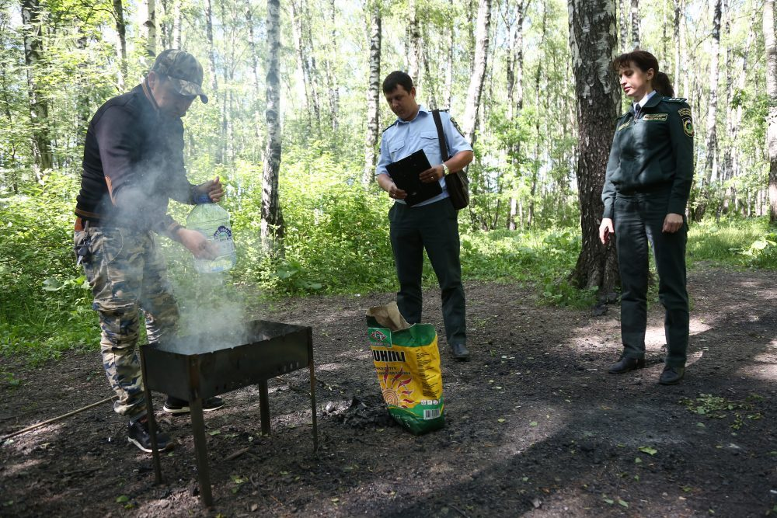
СЛУЖБА ОХРАНЫ
ООПТ ПИП «Останкино»:
проведено 145 обходов;
выявлено 12 административных правонарушений;
25 совместных патрулирований с ОМВД по району Бабушкинский;
возгораний в 2019 году не зафиксировано.

Slide 7
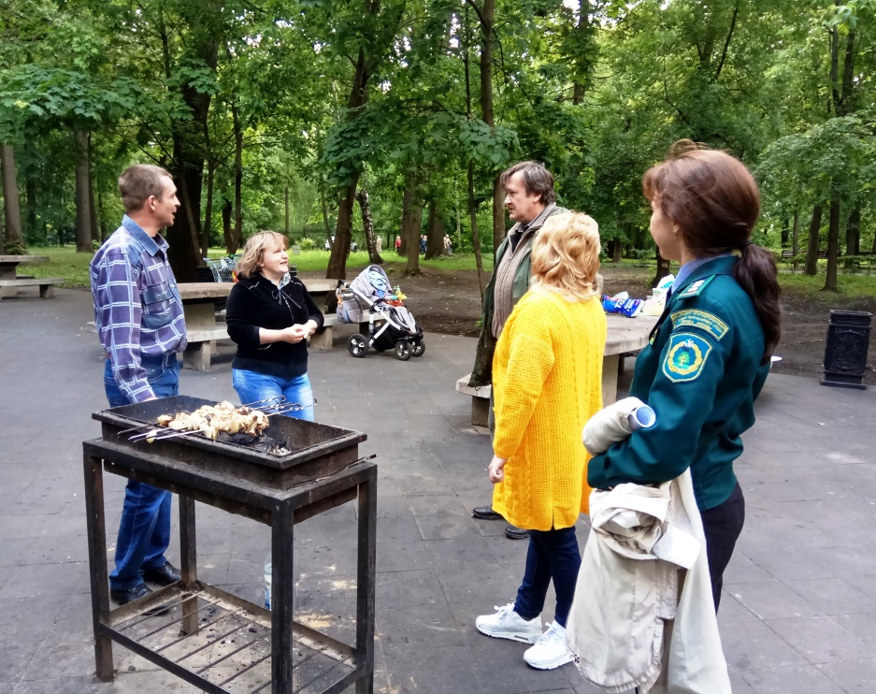
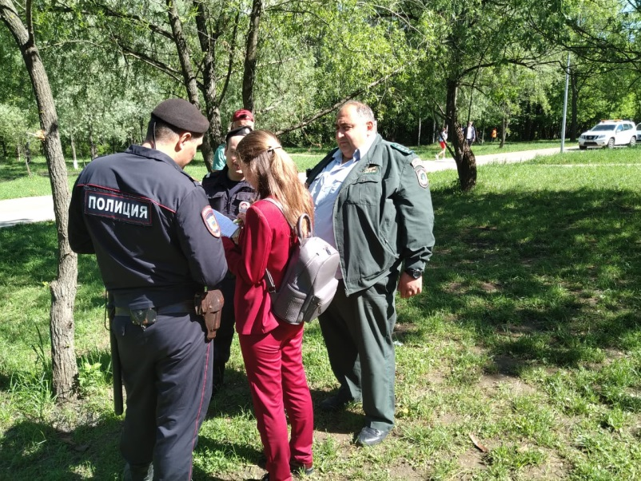
СЛУЖБА ОХРАНЫ
Принятые меры:
В отношении виновных лиц было составлено 9 протоколов об административном правонарушении по ч.2 ст.3.20 КоАП города Москвы.
3 протокола об административном правонарушении по ст. 8.39 КоАП РФ за неправомерный въезд и размещение транспортного средства на ООПТ.
Выявлен один факт несанкционированного сброса грунта, виновное лицо привлечено к административной ответственности по ст. 8.39 КоАП РФ.
Выявлен один факт неправомерного производства работ на ООПТ, в отношении виновного должностного лица составлен протокол об административном правонарушении по ст. 8.39 КоАП РФ

Slide 8
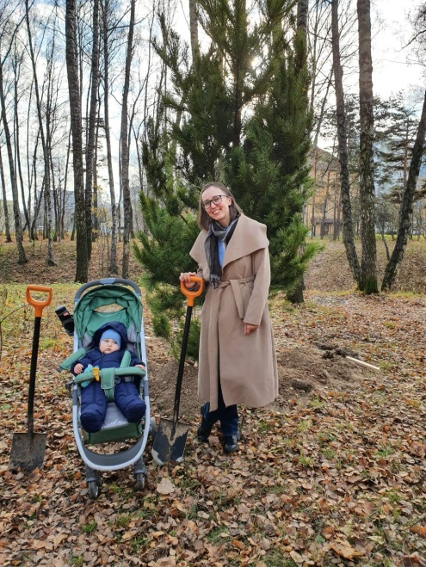
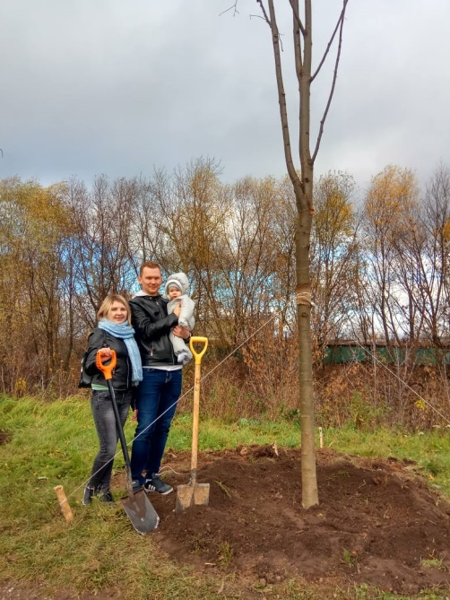
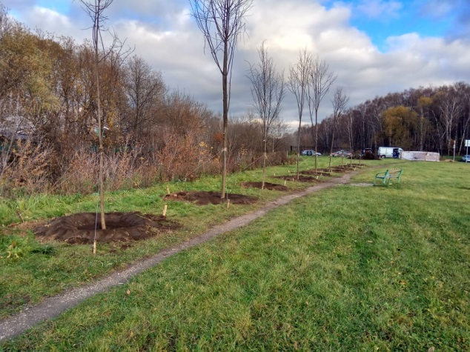
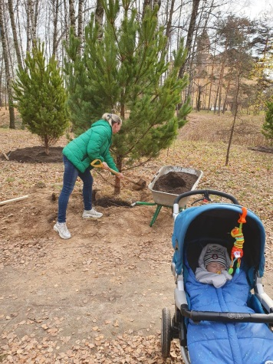
ОТДЕЛ БЛАГОУСТРОЙСТВА
Работы по содержанию и благоустройству территории ООПТ ПИП Останкино осуществляются балансодержателем – ГАУК г.Москвы ПКиО «Бабушкинский».
В рамках городской программы «Наше дерево» выполнены посадки липы мелколистной в количестве 9 штук.

Slide 9
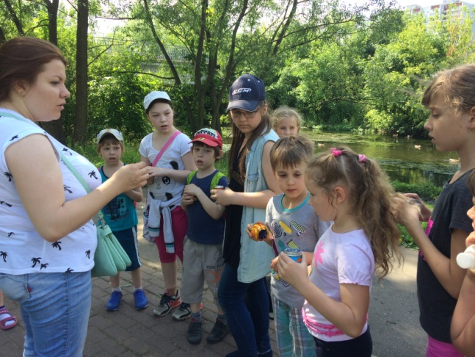
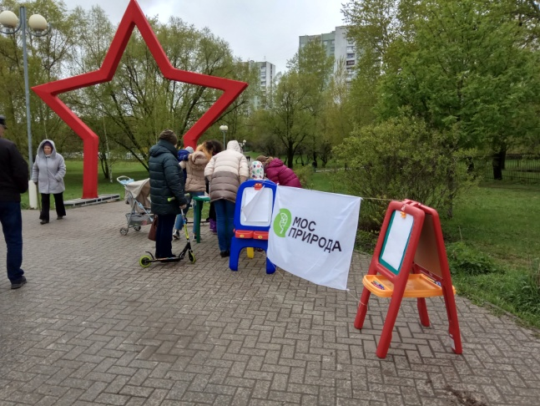
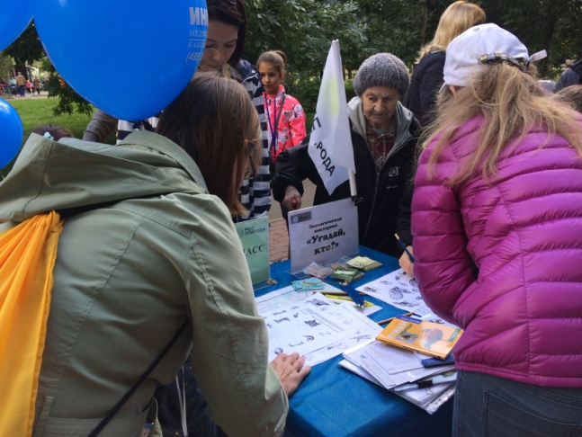
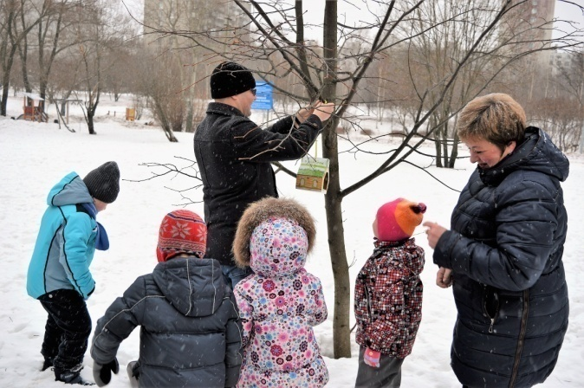
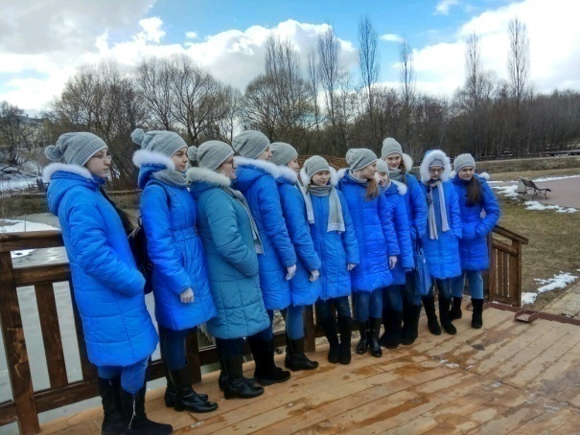
ЭКОЛОГИЧЕСКОЕ ПРОСВЕЩЕНИЕ
В 2019 году в границах Бабушкинского района на территории долины реки Яуза (входит в состав ПИП «Останкино») проведено 6 мероприятий с суммарным числом участников 146 чел. и 35 мероприятий в образовательных и социальных учреждениях района с суммарным количеством участников 1266 чел.
В долине реки Яузы проведены следующие мероприятия:
- природоохранные акции (подкормка птиц в зимний период);
- эколого-спортивные мероприятия (квесты);
экологические экскурсии: «Сорняки-друзья или враги», «Природа-наш дом»,
«Птицы наших парков», «Реки Москвы» и др.

Slide 10
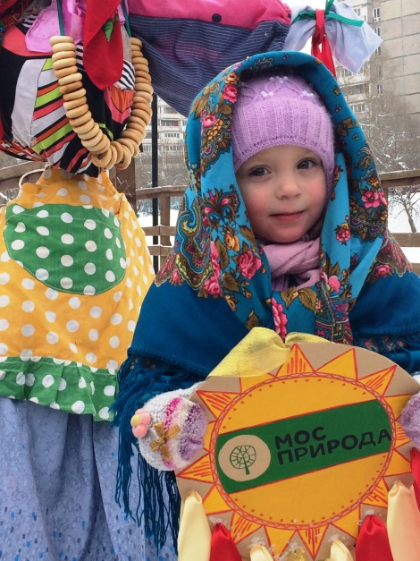
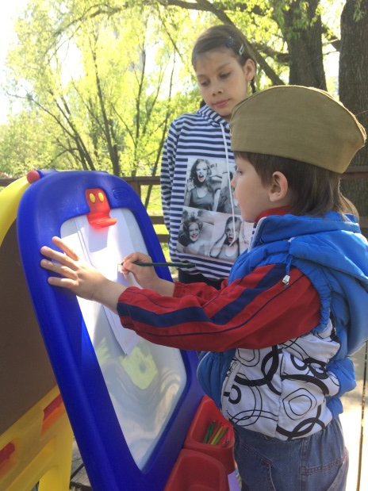
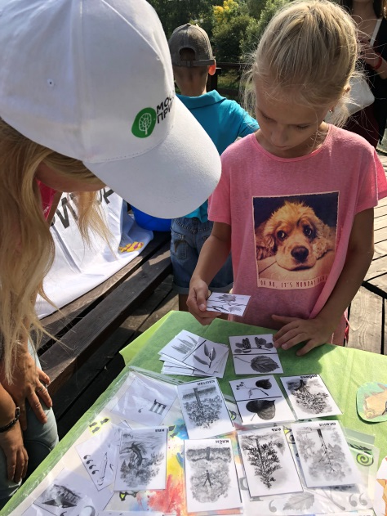
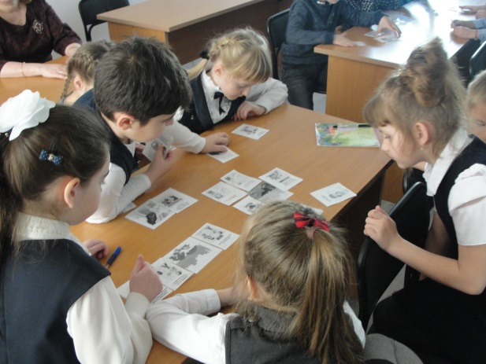
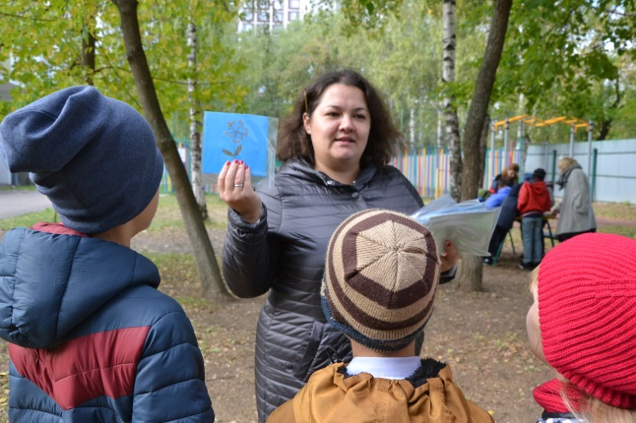
ЭКОЛОГИЧЕСКОЕ ПРОСВЕЩЕНИЕ
Лекции, мастер-классы, квесты для учреждений округа:
ГБОУ Школа № 281, ГБОУ Школа № 285 ШО 3, ГБОУ Школа № 1095 ДО 1, ГБУ ТЦСО «Бабушкинский».

Slide 11
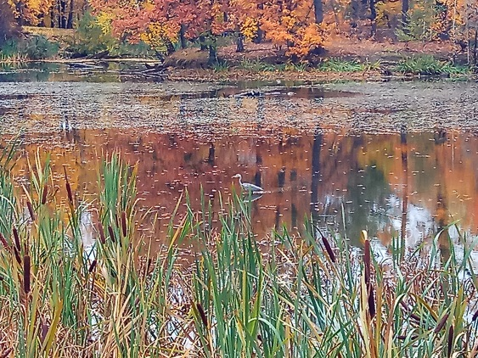
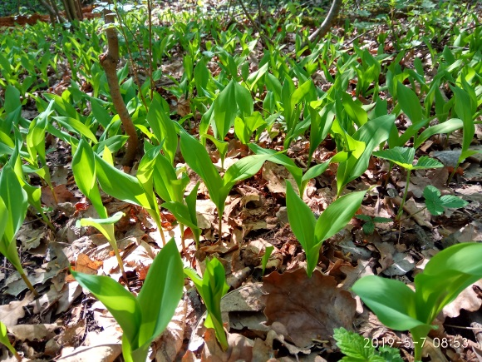
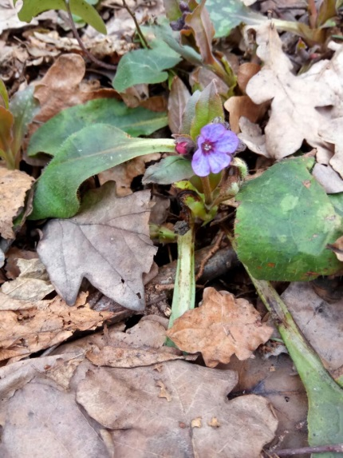
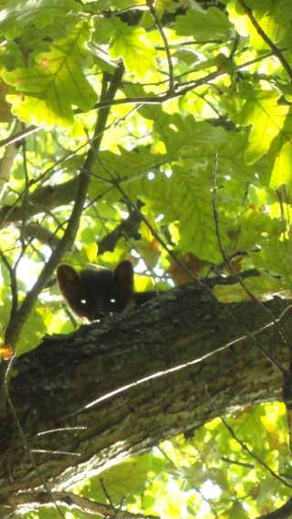
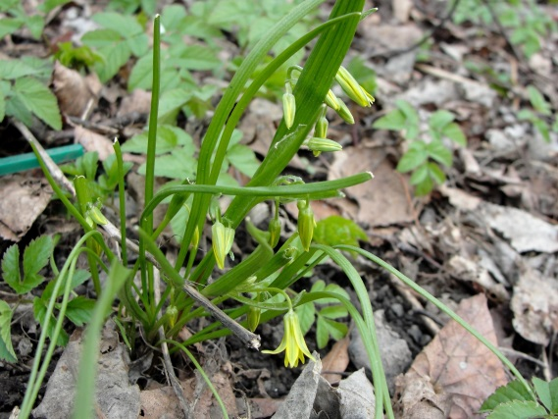
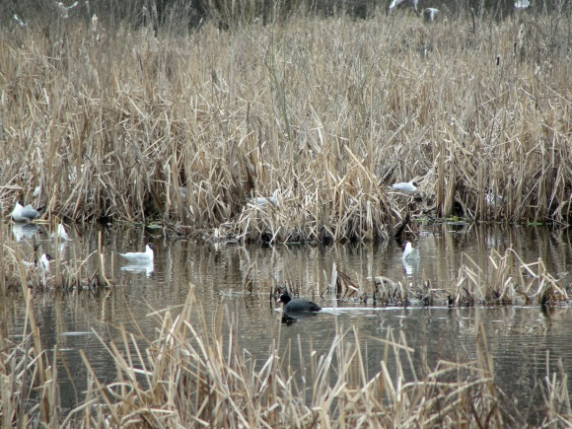
МОНИТОРИНГ БИОЛОГИЧЕСКОГО РАЗНООБРАЗИЯ
Проводились маршрутные учеты редких видов растений и животных. На территории произрастают «краснокнижные» виды: ирис желтый, медуница неясная, подснежник белоснежный (садовая форма), пролеска сибирская, нивянник обыкновенный, колокольчик крапиволистный.
На Яузе и в пойме были отмечены редкие для Москвы виды животных: свиязь, мандаринка, красноголовый нырок, камышница, озерная чайка, речная крачка, сизая чайка, снегирь обыкновенный, соловей восточный, бобр речной, красотка блестящая.
По результатам мониторинга животного и растительного мира подведомственной территории, расположенной в районе Бабушкинский, можно сделать вывод, что экологическая ситуация в районе в целом благополучная – популяции редких и «краснокнижных» видов, которые наиболее чувствительны к изменению среды, находятся в стабильном состоянии.

Slide 12
Спасибо за внимание!
Государственное природоохранное бюджетное учреждение
www.mospriroda.ru
119192, г. Москва, проезд Шокальского, д. 29, корпус 5
Тел.: +7 499 477 11 97

